Slide 1

Bericht aus der Kommission Kinder- und Jugendhilfe
Tagung Einrichtungsleitungen am 12.03.2026

Slide 2

Rückblick 2025

Slide 3
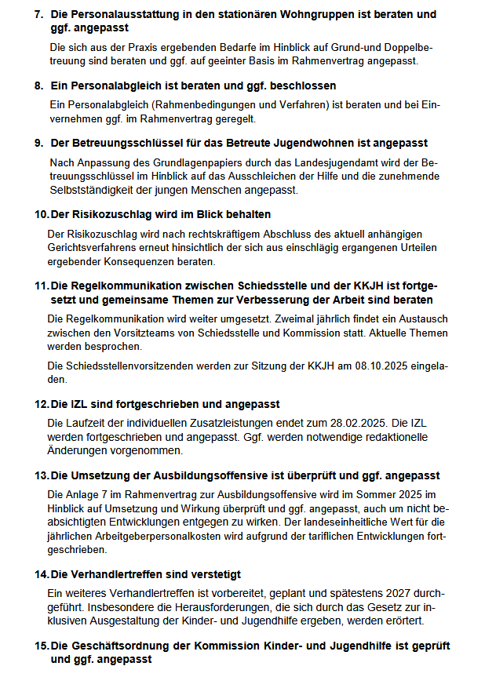
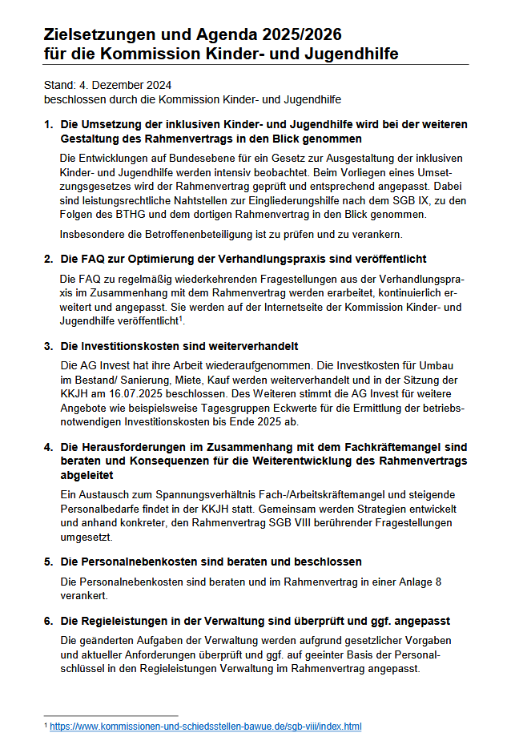

Zielsetzungen und Agenda der Kommission Kinder- und Jugendhilfe 2025/2026

Slide 4

Was in 2025 erreicht wurde…
Beschluss Personalnebenkosten (Anlage 8 im Rahmenvertrag)
Eckpunkte zur Ermittlung von betriebsnotwendigen Investitionskosten in der Kinder- und Jugendhilfe für Neubau Tagesgruppen (Anlage 5a)
Erarbeitung FAQ zur Verhandlungsvereinfachung und Beschluss für einen Teil der FAQ in der KKJH, aber noch nicht veröffentlicht
Anpassung Betreuungsschlüssel Betreutes Jugendwohnen im Rahmenvertrag
Regelkommunikation mit Schiedsstellenvorsitzenden

Slide 5

Was wir in 2025 noch nicht erreichen konnten…
grundsätzliche Weiterentwicklung des Rahmenvertrags, gemeinsame Verständigung auf die wesentlichen Punkte

Slide 6

Zum Hintergrund
Positionierung Leistungsträger
Positionierung Leistungserbringer
Eckpunkte zur Weiterentwicklung des Rahmenvertrags mit
Zielsetzung
Voraussetzungen für die Verhandlung konkreter Maßnahmen
Konkrete Maßnahmen
Verantwortungsgemeinschaft stärken
Vorbedingungen nehmen Verhandlungs- ergebnis vorweg und kann nicht akzeptiert werden.
Vorlage Leistungsträger: keine Grundlage für eine Weiterentwicklung RV
Eigener Verfahrensvorschlag: thematisch gestuftes offenes Beratungsformat mit abschließender Gesamtwürdigung der Ergebnisse

Slide 7

Ausblick 2026

Slide 8
Ausblick
Weitere Themen der Agenda/Zielsetzungen
Redaktionelle Anpassung an LKJHG
Inhaltliche Anpassung an LKJHG
Weitere offene Fragen zur Weiterentwicklung des Rahmenvertrags

Slide 9
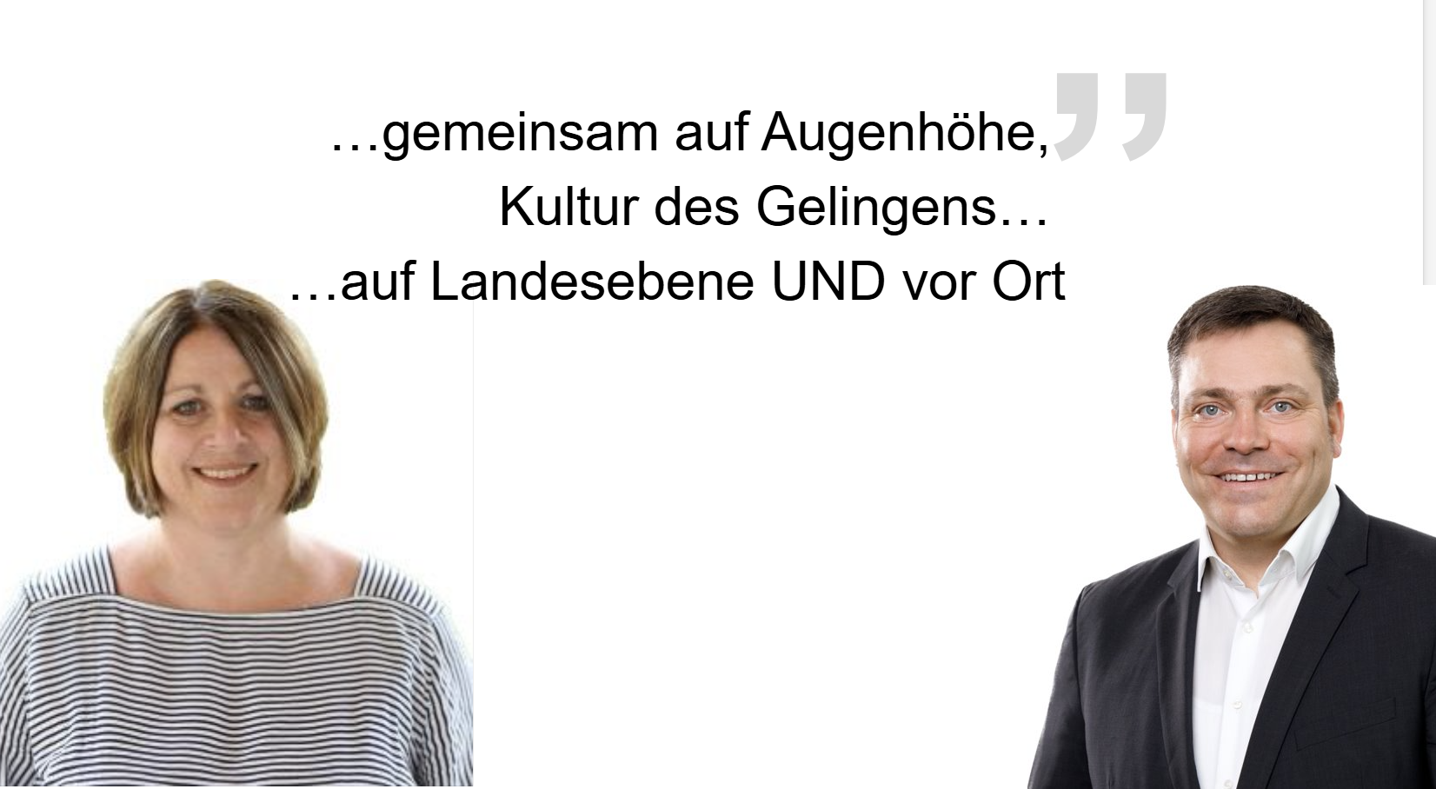
…wir stehen unverändert für…
Das heißt konkret:
Ringen um gemeinsame Lösungen
Verantwortungsgemeinschaft leben
Neue Wege suchen und wagen
Junge Menschen und ihre Familien nicht aus den Augen verlieren
9

Slide 10
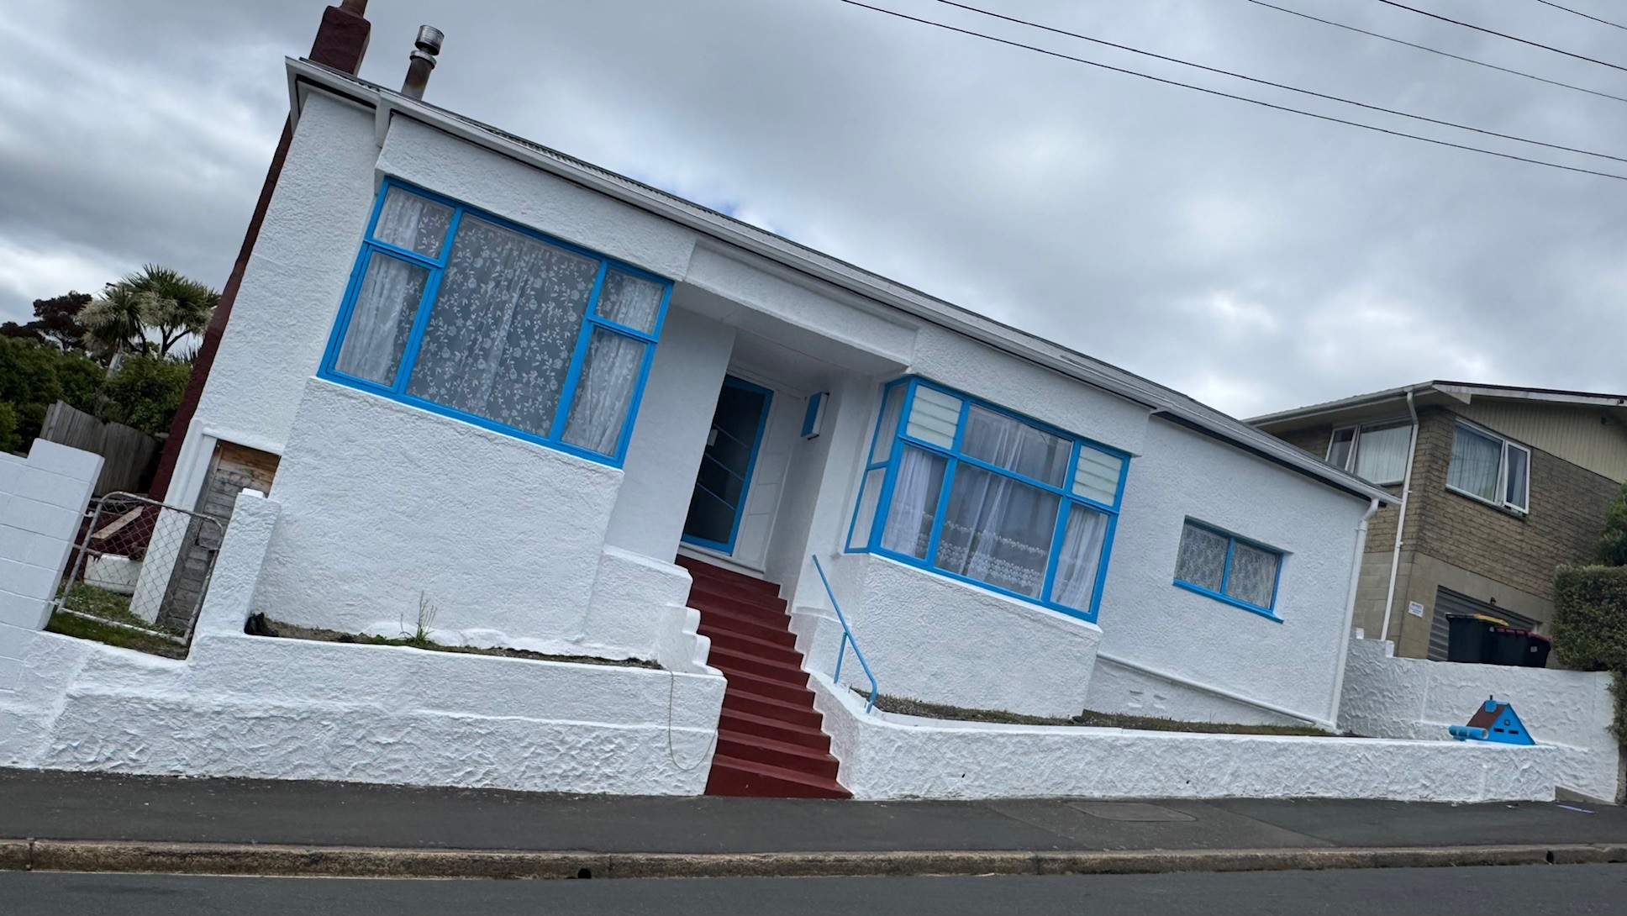
Schräg oder gerade?
Eine Frage der Perspektive
VIELEN DANK!
Bild einfügen

